Slide 1
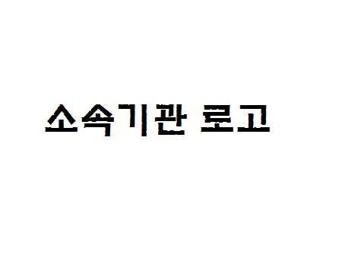


코로나19 이후 증가된 디지털
기기 사용이 우리 눈에 미치는 영향
김수빈 ∙ 곽영준 ∙ 임지수 ∙ 홍준택 ∙ 김효진*
백석대학교 보건학부 안경광학과
INTRODUCTION
RESULTS
코로나19로 인해 실내 생활이 길어지고 그에 따라 디지털 기기를 접하는 시간이 증가하고 있다. 대한민국의학한림원이 전국 만 15세~18세 청소년 271명, 만 20~69세 성인 1,013명을 대상으로 진행한 ‘디지털미디어 과사용 실태 대국민 인식조사 결과’ 코로나19 이후 디지털미디어 과사용 그룹이 약 2배 증가한 것으로 나타났다. 이에 본 연구에서는 코로나 19 이후 증가된 디지털 기기 사용이 눈 건강에 미치는 영향을 알아보고자 한다.
(1) 디지털 기기 사용으로 인한 눈의 불편함은 여성이 평균 1.54점으로 남성보다 높았으며 유의한 차이를 나타내었다. 성별에 따른 눈의 불편함은 여성 33명(80.5%), 남성 28명(47.5%)으로 유의한 차이를 나타내었다.
(2) 코로나 19 이후 디지털 기기 사용이 증가한 비율은 89명(89.0%)으로 많았다. 디지털 기기 사용이 증가했다고 응답한 집단의 눈의 불편함은 평균 1.19점으로 그렇지 않은 집단 보다 높았고 유의미한 차이를 나타내었다.
(3) 디지털 기기 사용시간이 8시간 이상인 그룹에서 눈의 불편함이 심하다고 응답한 빈도는 15명(48.4%)로 나타났고, 디지털 기기 사용 직후(27명(27.0%))와 사용 중(25명(25.0%))에 눈의 불편감을 호소하는 비율이 많았다.
METHODS
- 네이버 설문지 폼 활용하여 설문조사
- 기간 : 2021년 10월 19일~ 10월 23일
- 대상 : 20대 남 · 여 100명
- 눈의 불편함은 0점 '없음' ~ 4점 '매우 심함'으로 점수가 높을수록 눈의 불편함이 크다는 것을 의미함
- SPSS18.0 통계 프로그램 사용
- 빈도분석, 교차분석, 카이검정, t-test
CONCLUSIONS
응답자 대부분이 코로나 19 이후 디지털 기기 사용이 증가하였고, 디지털 기기 사용 중과 직후에 눈의 불편감을 가장 많이 느꼈다. 디지털 기기 사용시간이 길수록 눈의 불편함이 심하였다. 그러므로 디지털 기기 사용이 눈 건강에 영향을 주는 것을 인지하여 1일 사용시간을 줄이고, 눈 건강을 위해 안구 운동과 눈 마사지, 적절한 순목 등의 눈 건강 관리가 필요하다고 생각된다.
REFERENCES
[1] Kim SH, Kim H. A study on relationship between near work and eye fatigue. Journal of Digital Convergence. 2018;16(10):531-536
[2] MEDICAL Observer, 안질환 4년새 30% 증가 원인은 스마트폰, http://www.monews.co.kr/news/articleView.html?idxno=86965
[3] Healthlog, 디지털 기기로 피로해진 눈, 어떻게 풀어야 할까?,
http://www.koreahealthlog.com/news/articleView.html?idxno=23020
2021 한국안광학회 동계학술대회

